Slide 1

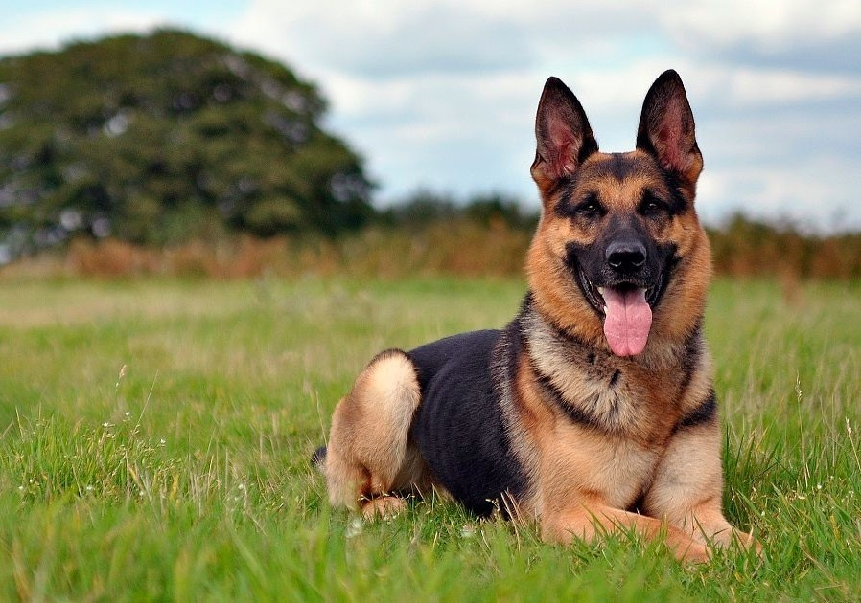
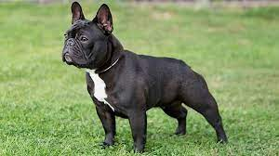
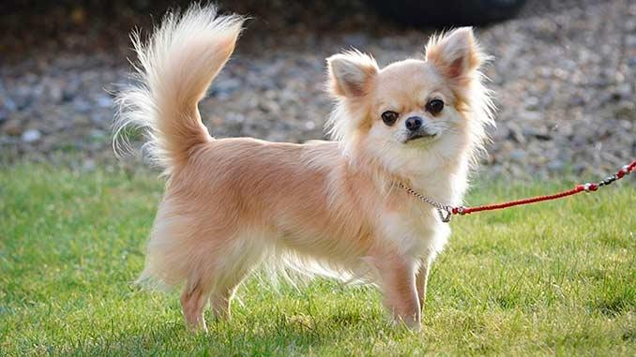
САМЫЕ
ПОПУЛЯРНЫЕ ПОРОДЫ СОБАК

Slide 2
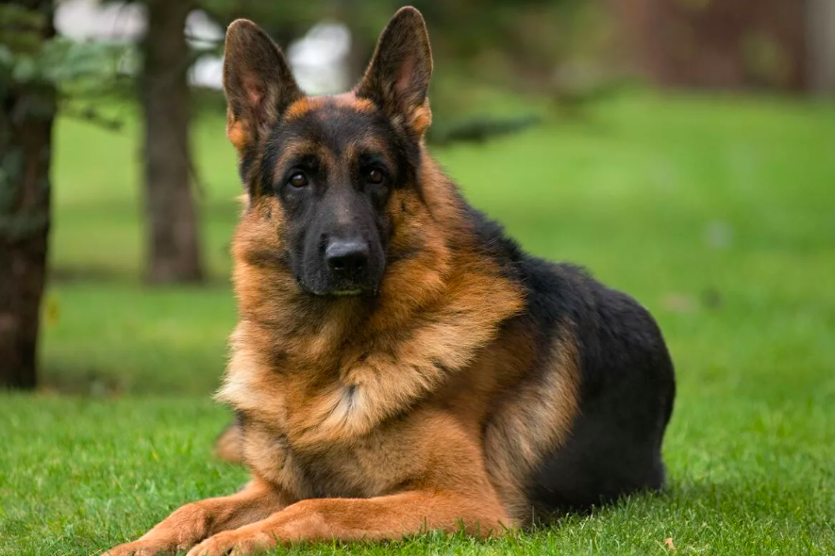
НЕМЕЦКИЕ ОВЧАРКИ
Немецкая овчарка - порода собак, созданная для пастушьей работы и служебных задач в Центральной и Южной Германии. Она разделяется на две разновидности: гладкошерстную и длинношерстную, с крепким телосложением, клинообразной головой, стоячими ушами, темными глазами, черным носом, мускулистыми конечностями и мощной грудной клеткой.

Slide 3
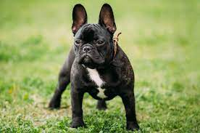
ФРАНЦУЗСКИЙ БУЛЬДОГ
Французский бульдог - дружелюбная порода собак, отлично подходящая для городской жизни. Они легко общаются с другими питомцами и семьёй, не требуют сложного ухода. Эти собаки имеют короткую морду, стоячие уши и выразительные надбровные дуги.

Slide 4
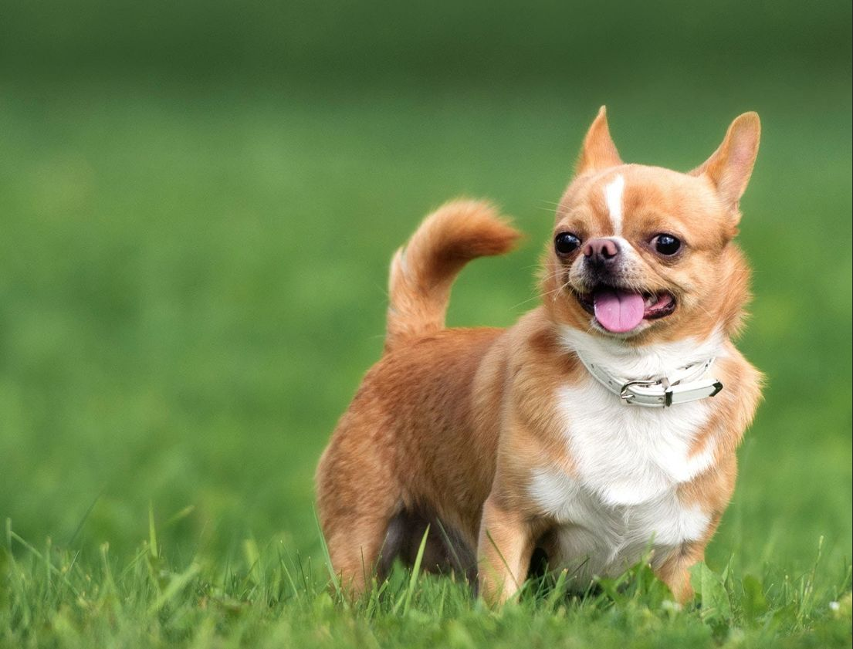
ЧИХУАХУА
Чихуахуа — это самая маленькая собака в мире, названа в честь мексиканского штата Чиуауа. Её предки давно жили в дикой природе, но стали домашними во времена тольтеков. Чихуахуа компактная собачка с смелым характером.

Slide 5
СПАСИБО ЗА ВНИМАНИЕ

